Slide 1
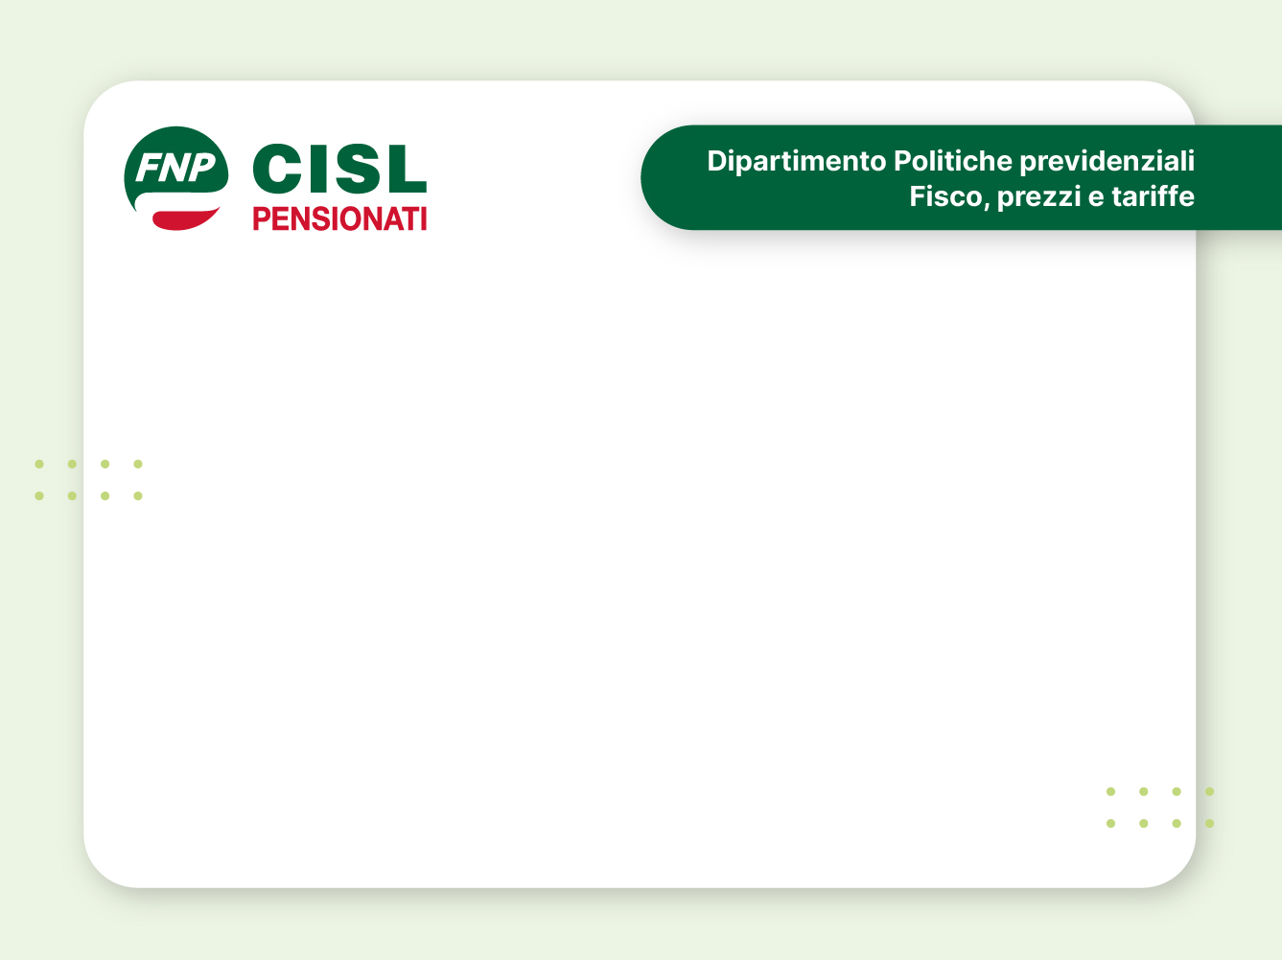


ECOBONUS VEICOLI 2024
(a gennaio 2024)
Dal 23 gennaio 2024, sulla piattaforma Ecobonus veicoli del Ministero delle Imprese e del Made in Italy, è possibile inserire le prenotazioni per i contributi per l'acquisto di veicoli non inquinanti di categoria:
M1 (autoveicoli)
L1e - L7e (motocicli e ciclomotori)
COME CHIEDERLO E OTTENERLO
PRENOTAZIONE: il concessionario/rivenditore, una volta completata la registrazione alla piattaforma, procede con la prenotazione del contributo per ogni veicolo e, in base alla disponibilità del fondo, riceve conferma della prenotazione effettuata.
EROGAZIONE: il concessionario/rivenditore riconosce al suo cliente il contributo tramite compensazione del prezzo di acquisto.
RIMBORSO: il costruttore/importatore del veicolo rimborsa al concessionario/rivenditore il contributo erogato.
RECUPERO: il costruttore/importatore del veicolo riceve dal concessionario/rivenditore tutta la documentazione utile per recuperare il contributo rimborsato sotto forma di credito d’imposta.

Slide 2






VEICOLI DI CATEGORIA M1
(veicoli destinati al trasporto di persone, con almeno 4 ruote e massimo 8 posti a sedere, oltre a quello del conducente)
Il VEICOLO ACQUISTATO deve essere:
nuovo di fabbrica
con emissioni di CO₂ non superiori a 135 g/km
Classe Euro 6 o superiore
con prezzo di listino comprensivo di optional (IVA esclusa):
  35 mila euro per le fasce 0-20 g/km e 61-135 g/km di CO₂
  45 mila euro per la fascia 21-60 g/km di CO₂
CON ROTTAMAZIONE
Il VEICOLO DA ROTTAMARE deve essere:
di categoria M1
intestata da almeno 12 mesi allo stesso soggetto intestatario del nuovo veicolo o ad uno dei familiari conviventi
omologata alle Classi Euro da 0 a 4.
Per la fascia 61-135 g/km CO2 è obbligatorio consegnare un veicolo usato.
Nell’atto di acquisto del veicolo nuovo devono essere indicati:
l’auto da rottamare
il contributo Ecobonus DPCM del 6 aprile 2022.
SENZA ROTTAMAZIONE
Il contributo senza rottamazione è concesso solo per l’acquisto di un veicolo nuovo di categoria M1 con emissioni
comprese nelle fasce 0-20 o 21-60 g/km CO₂.
Bisogna indicare nell’atto di acquisto del veicolo nuovo il contributo Ecobonus DPCM del 6 aprile 2022.
Vi è l’obbligo di mantenimento della proprietà del veicolo nuovo per almeno 12 mesi in caso di acquisto da parte di persone fisiche.

Slide 3
CONTRIBUTI CONCESSI
VEICOLI DI CATEGORIA M1
M1
Livello di emissioni g/Km CO₂ | Con rottamazione di un veicolo della stessa categoria omologato alle classi Euro da 0 a 4 | Senza rottamazione
0-20 AUTO ELETTRICHE | € 5.000 | € 3.000
21-60 AUTO IBRIDE PLUG-IN | € 4.000 | € 2.000
61-135 AUTO IBRIDE (FULL E MILD), BENZINA, DIESEL, METANO, GPL | € 2.000 | ND
Fonte: Ministero delle Imprese e del Made in Italy

Slide 4


VEICOLI DI CATEGORIA LE
(motocicli e i ciclomotori a due, tre o quattro appartenenti ad una delle categorie da L1e a L7e)
Il VEICOLO ACQUISTATO deve essere:
nuovo di fabbrica
elettrico
non elettrico Classe Euro non inferiore a 5
Il contributo è calcolato in percentuale del prezzo di acquisto e varia in base alla presenza di un veicolo da rottamare.
CON ROTTAMAZIONE
Il VEICOLO DA ROTTAMARE deve essere:
di categoria Le
intestato da almeno 12 mesi allo stesso soggetto intestatario del nuovo veicolo o ad uno dei familiari conviventi
omologato alle Classi Euro da 0 a 3 ovvero oggetto di ritargatura ai sensi del Decreto del Mit n. 76/2011
Per i veicoli non elettrici sono obbligatori la rottamazione e lo sconto da parte del concessionario pari ad almeno 5% del prezzo del veicolo.
Le sottocategorie di veicoli Le sono interscambiabili ai fini della rottamazione.
Nell’atto di acquisto del veicolo nuovo devono essere indicati:
il veicolo da rottamare
il contributo Ecobonus DPCM del 6 aprile 2022.
SENZA ROTTAMAZIONE
Solo i veicoli di categoria Le ad alimentazione elettrica sono ammessi al contributo senza rottamazione.
Nell’atto di acquisto del veicolo nuovo è necessario indicare il contributo Ecobonus.
Per i veicoli acquistati da persone fisiche con il contributo DPCM 6 aprile 2022 c’è l’obbligo di mantenimento della proprietà del
veicolo nuovo per almeno 12 mesi.
Per i veicoli solo elettrici acquistati con il contributo ai sensi dell’art. 1 c. 691 previsto dalla L.178/2020 non c’è nessun obbligo di mantenimento della proprietà.

Slide 5
CONTRIBUTI CONCESSI
VEICOLI DI CATEGORIA LE
Le
Alimentazione | Con rottamazionedi un veicolo della stessa categoria omologato alle classi Euro da 0 a 3* | Senza rottamazione
Elettrica | 40% del prezzo d'acquisto fino a massimo € 4.000 (IVA esclusa) | 30% del prezzo d'acquisto fino a massimo € 3.000 (IVA esclusa)
Non elettrica | 40% del prezzo d'acquisto fino a massimo € 2.500 (IVA esclusa) È obbligatorio uno sconto del venditore pari ad almeno il 5% del prezzo di acquisto. | ND
Fonte: Ministero delle Imprese e del Made in Italy
Fonte: Ministero delle Imprese e del Made in Italy

